Slide 1
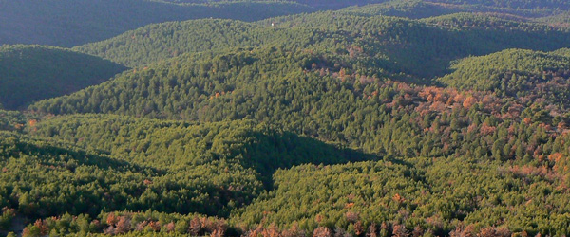
Le bois, l’homme et la forêt
6 février 2019

Slide 2
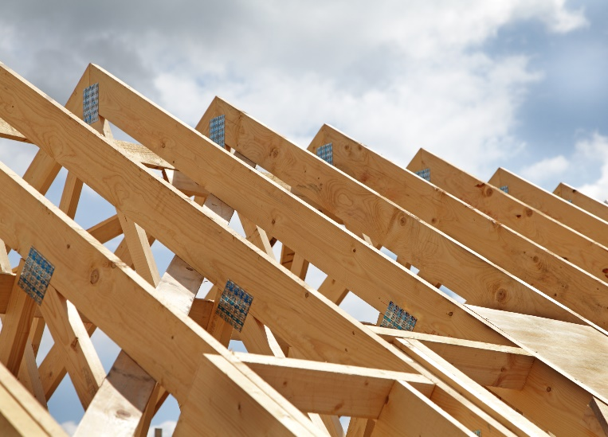
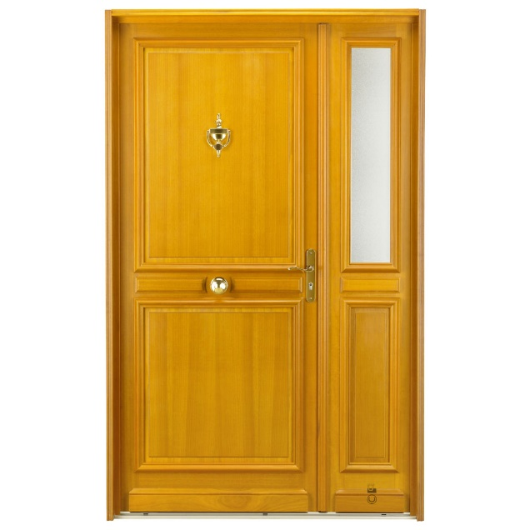
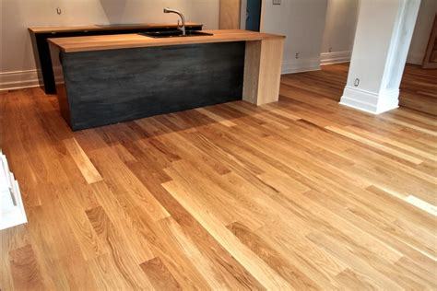
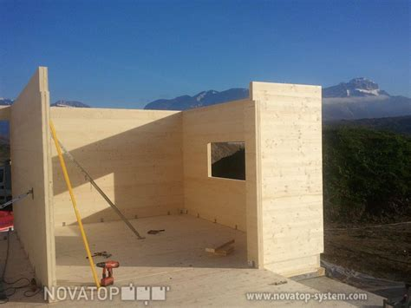
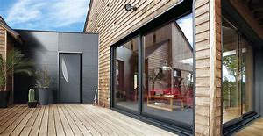
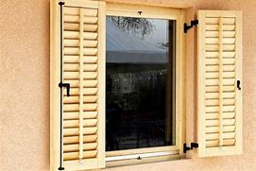
Le bois et l’habitat

Slide 3
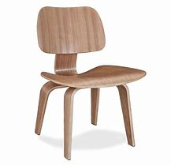
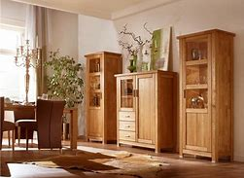
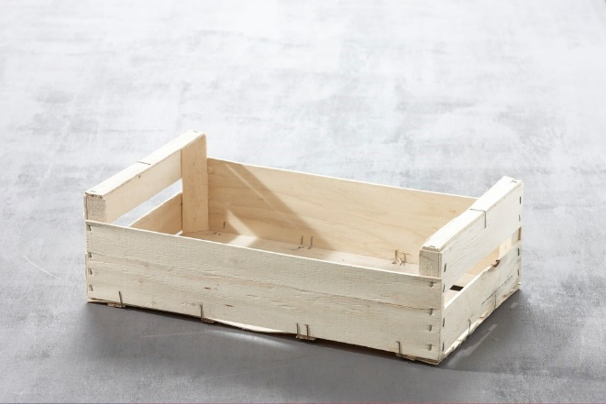
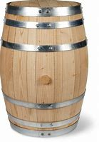
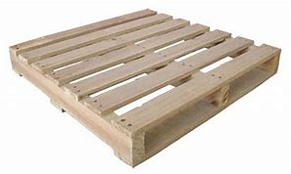
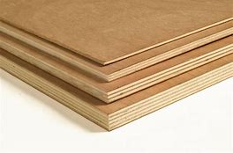
Le bois : beaucoup d’autres usages

Slide 4
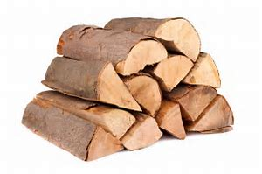
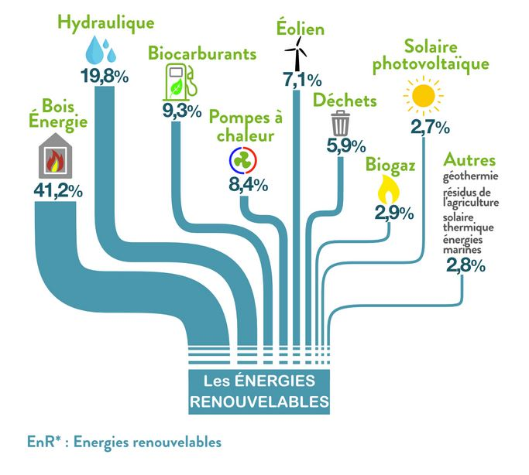
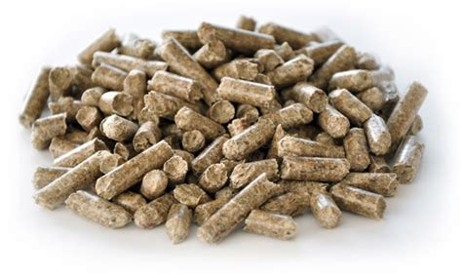
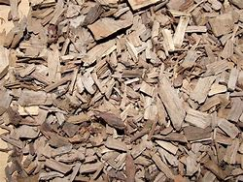
Le bois : 1ère source d’énergie renouvelable en France

Slide 5
Le succès du bois matériau s’explique :
Nombreux concurrents :
Plastique / carton
Parpaing / béton
Alu / Fer / verre
Nombreux atouts
Esthétique, naturel, chaleur
Qualités mécaniques, durabilité
Très bon rapport qualité/prix
Renouvelable si label de gestion durable

Slide 6
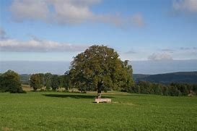
Le bois vient de la forêt…
Arbre isolé :
Collecte difficile
Mauvaise qualité du bois
Forêt :
Bois bien « élevé »
Homogène, dense

Slide 7
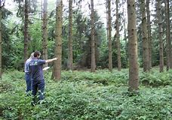
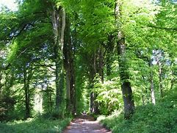
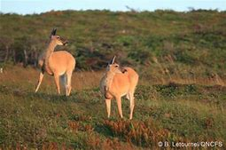
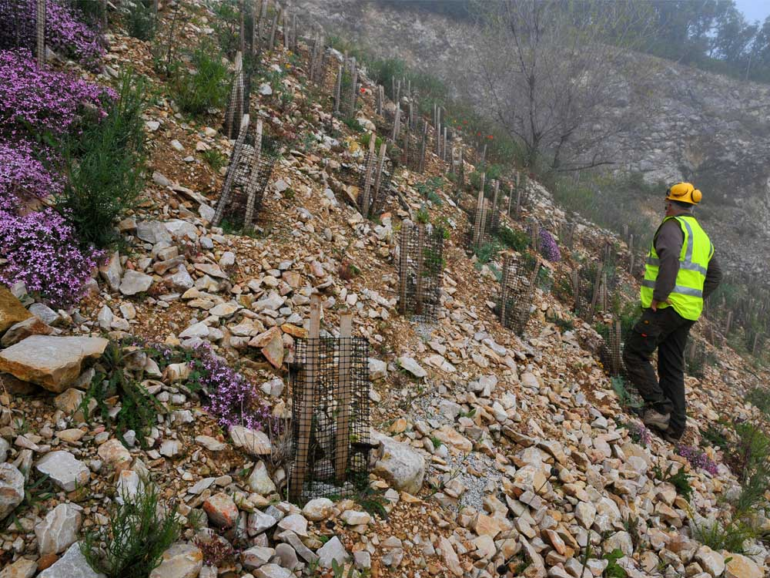
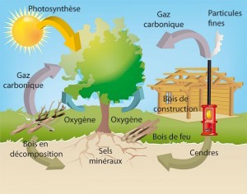
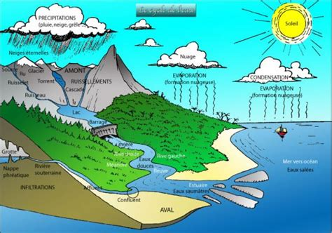
La forêt crée de la valeur
400 000 emplois
Zones rurales
Promenade, chasse
Protection des sols, cycle de l’eau
1 er puit terrestre de carbone

Slide 8
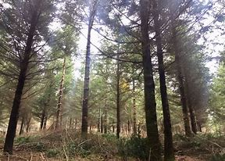
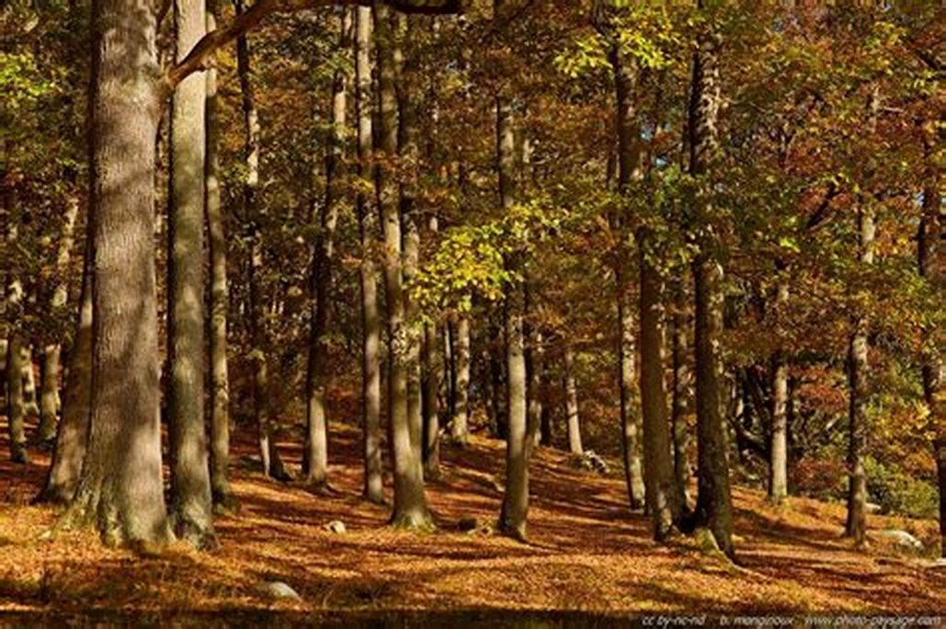
Les forêts de 2050 et de 2100 se préparent aujourd’hui !
Tous les résineux que nous récolterons
en 2050 à 50 ans sont sous nos yeux…
Tous les chênes que nous récolterons
en 2100 à 100 ans sont sous nos yeux…
Plus que 30 ans d’efforts
Plus que 80 ans d’efforts

Slide 9
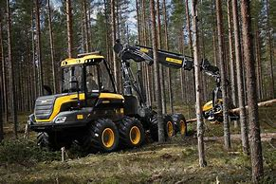
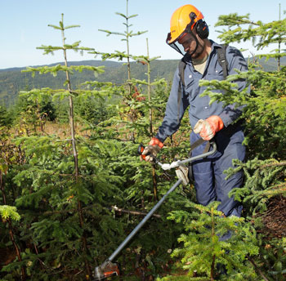
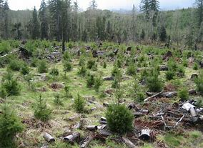
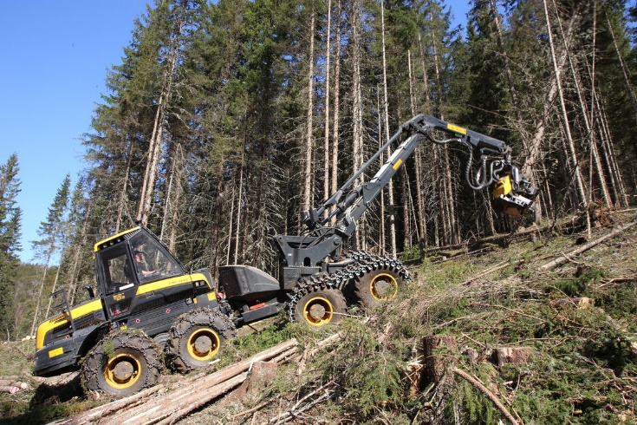
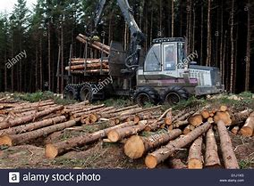
Travailler pour les générations futures (ex. résineux)
Entretenir
Eclaircir
75 % forêts : privées
2 labels de Gestion
Durable :
PEFC, FSC
Reboiser
Cycle de 50 à 70 ans
Envoyer aux scieries
Récolter

Slide 10
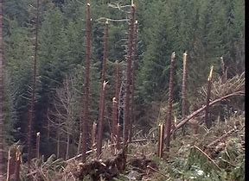
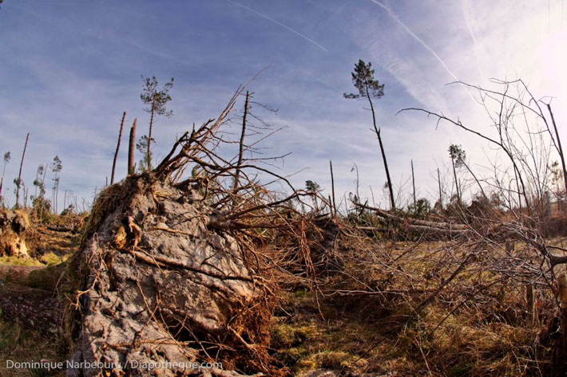
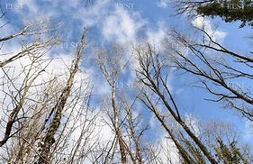
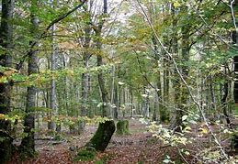
La nature n’est pas tendre pour ses forêts
Lothar, Martin 1999
Klaus 2009
Chalarose du frêne 2019
Forêt à l’équilibre
Pas de production de bois
Pas de stockage de carbone

Slide 11
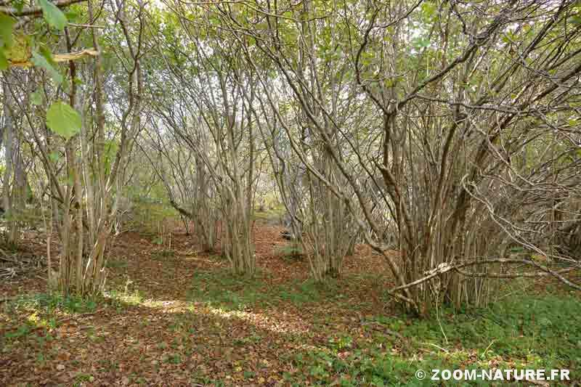
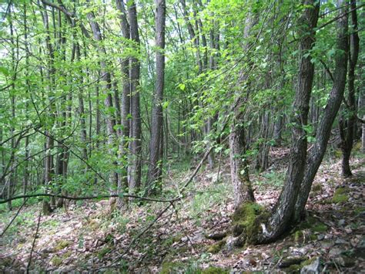
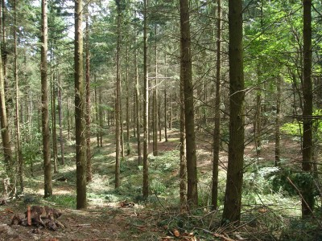
La nature (hormis l’homme) est mal organisée pour produire du bois et stocker du carbone
Accru naturel
Chênaie
Douglasaie
1 à 5 m³ de bois / ha / an
1 à 5 T de CO2 /ha /an
5 à 10 m³ de bois / ha / an
5 à 10 T de CO2 /ha /an
15 à 20 m³ de bois / ha / an
15 à 20 T de CO2 /ha /an

Slide 12
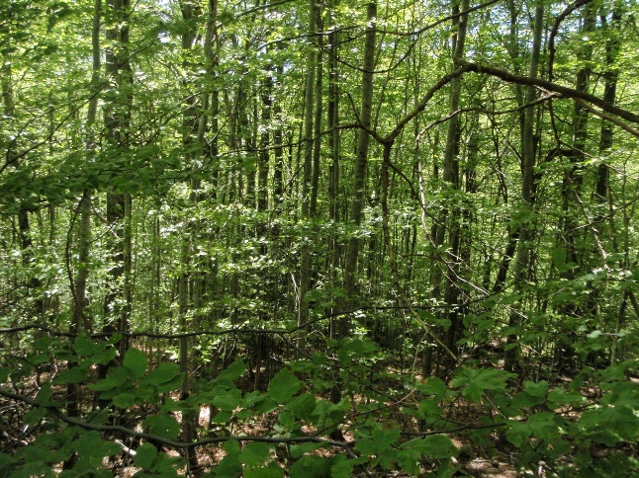
La forêt française : peut mieux faire !
3ème ou 4ème forêt en Europe, mais :
Mal structurée : trop de feuillus pour les besoins
Croissance sous utilisée :
Trop de taillis pauvres

Slide 13
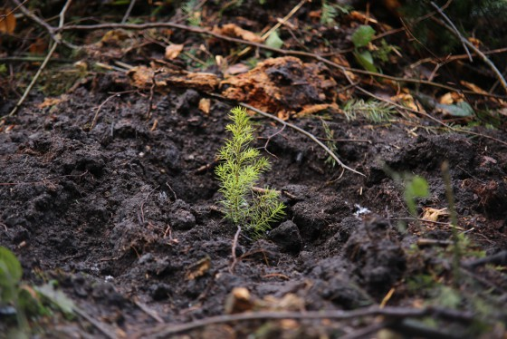
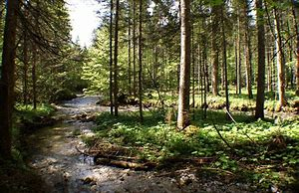
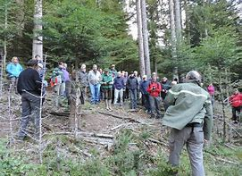
Les challenges de la forêt française
Meilleure sylviculture
Meilleure biodiversité
Meilleure communication

Slide 14
Merci pour votre attention

